Slide 1
MINI PROJETO VI

Slide 2
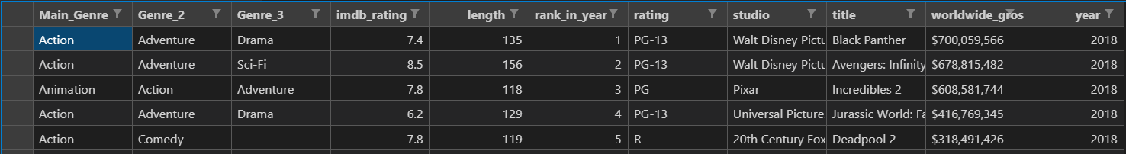
ANÁLISE DOS DADOS
O nosso dataset contem dados sobre os 10 filmes que geraram mais dinheiro por ano desde 1975 até 2018.
Tem dados como: género, ano de lançamento, estúdio, rating de IMDB, rating de audiência, tamanho, titulo, dinheiro gerado e o rank no top 10 do seu ano.
Temos como objetivo ver como os diferentes dados se relacionam, que estúdios são melhores em que géneros? Como varia a duração dependendo do rating? A distribuição dos géneros ao longo dos anos? Etc.
O publico alvo deste trabalho de visualização são os fanáticos pelo cinema, assim como toda a gente com interesse nesta área.

Slide 3
APLICAÇÃO
Decidimos usar uma estrutura simples para a aplicação, onde apenas temos uma página principal, e um menu onde podemos selecionar as várias visualizações diferentes.
Fizemos esta decisão para nos podermos focar principalmente nas visualizações, eventualmente adaptaremos a aplicação para um formato mais estético.

Slide 4
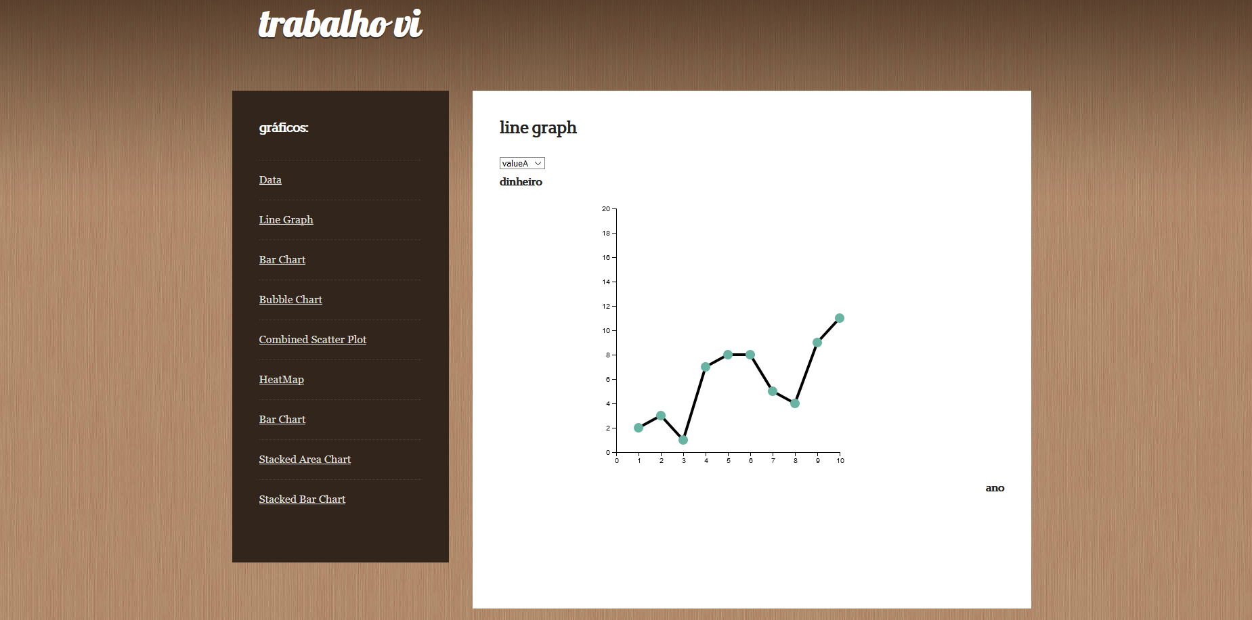

Slide 5
PROTOTIPOS DE BAIXA FIDELIDADE
Desenhámos os protótipos para ver no geral se era possível verificar os fenómenos que queríamos demonstrar com as nossas visualizações.

Slide 6
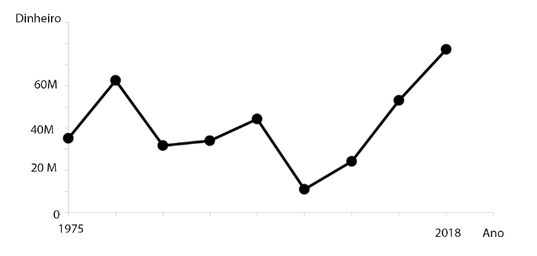
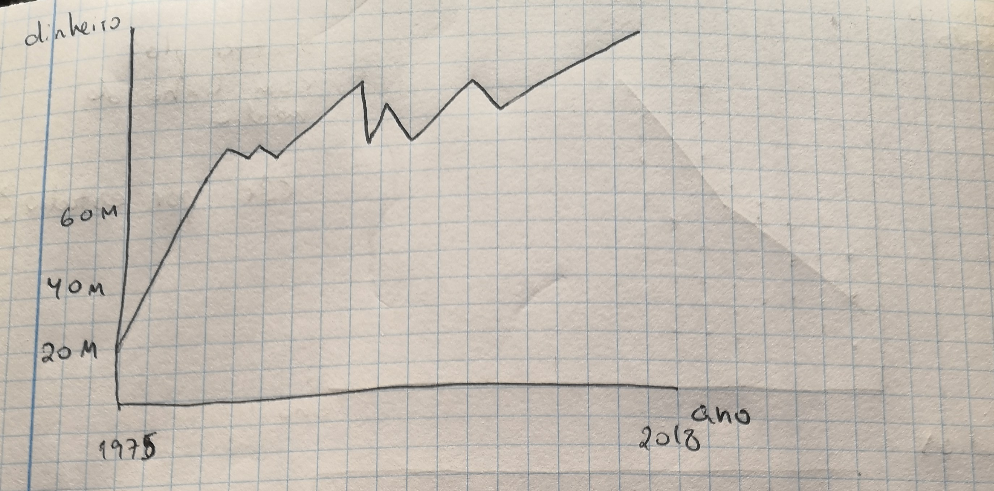
LINE GRAPH

Slide 7
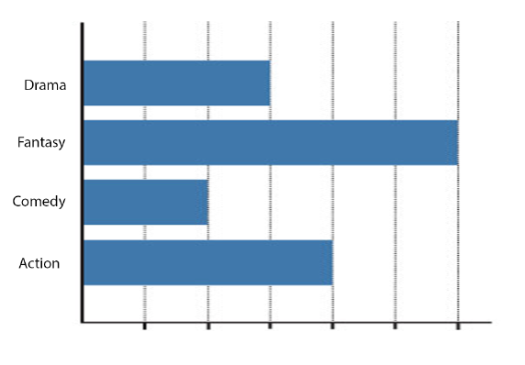
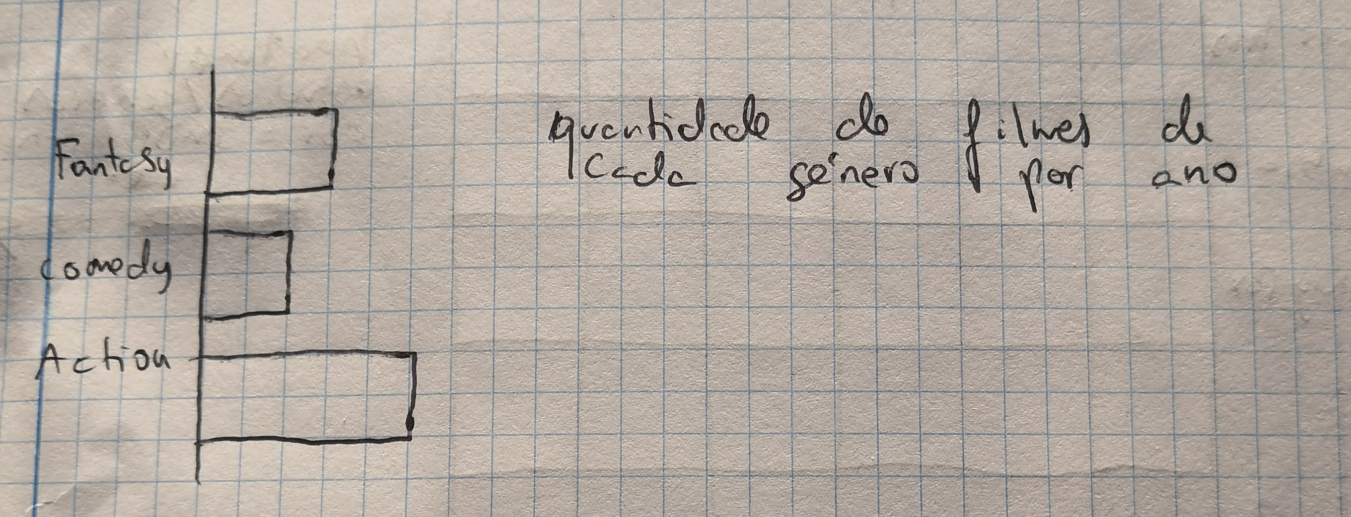
BAR CHART

Slide 8
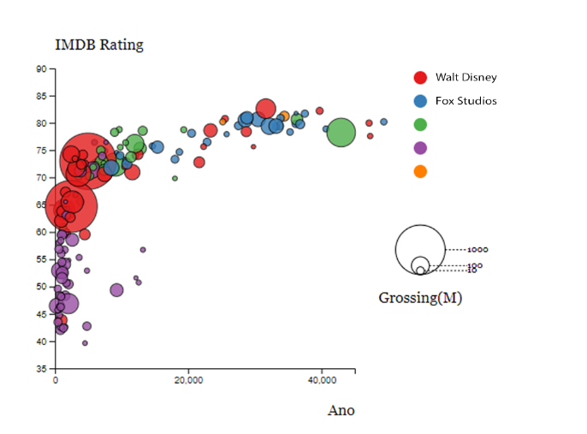
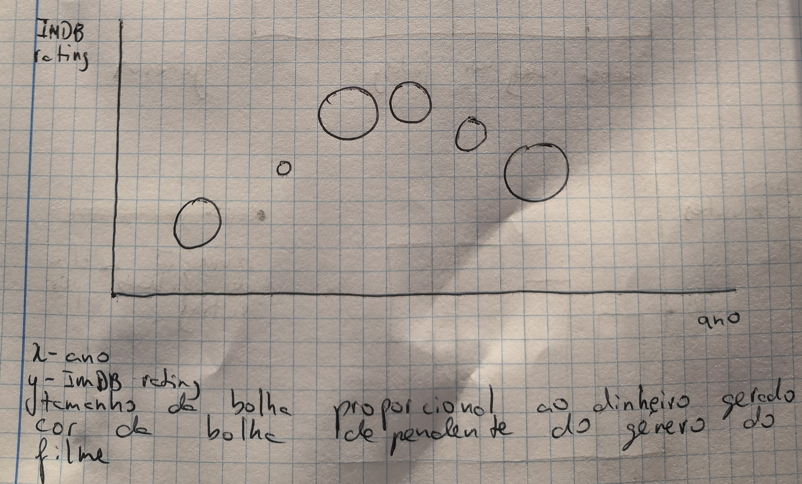
BUBBLE CHART

Slide 9
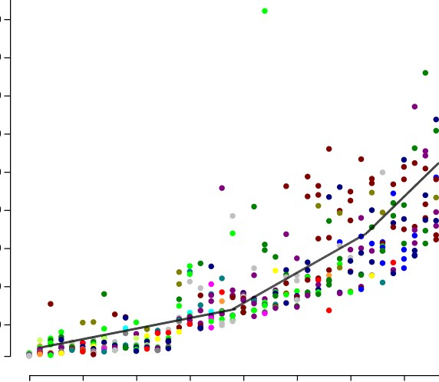
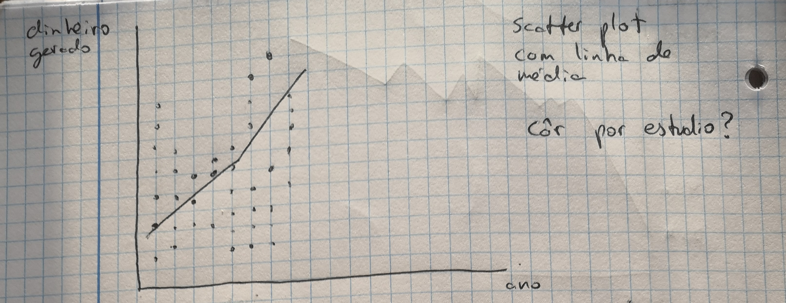
COMBINED SCATTER PLOT

Slide 10
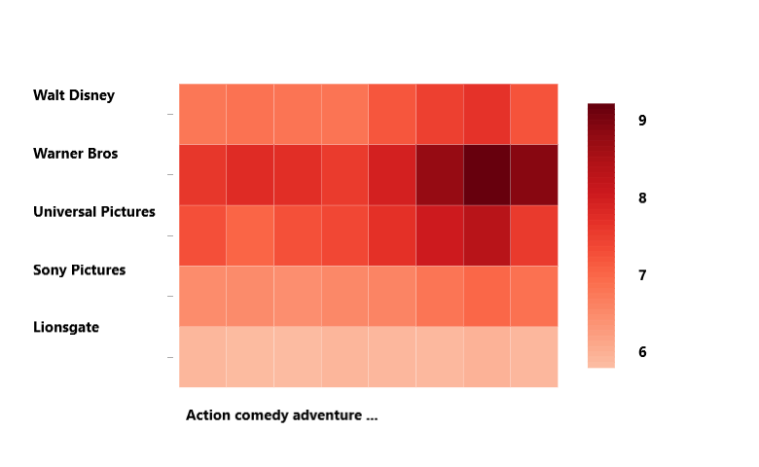
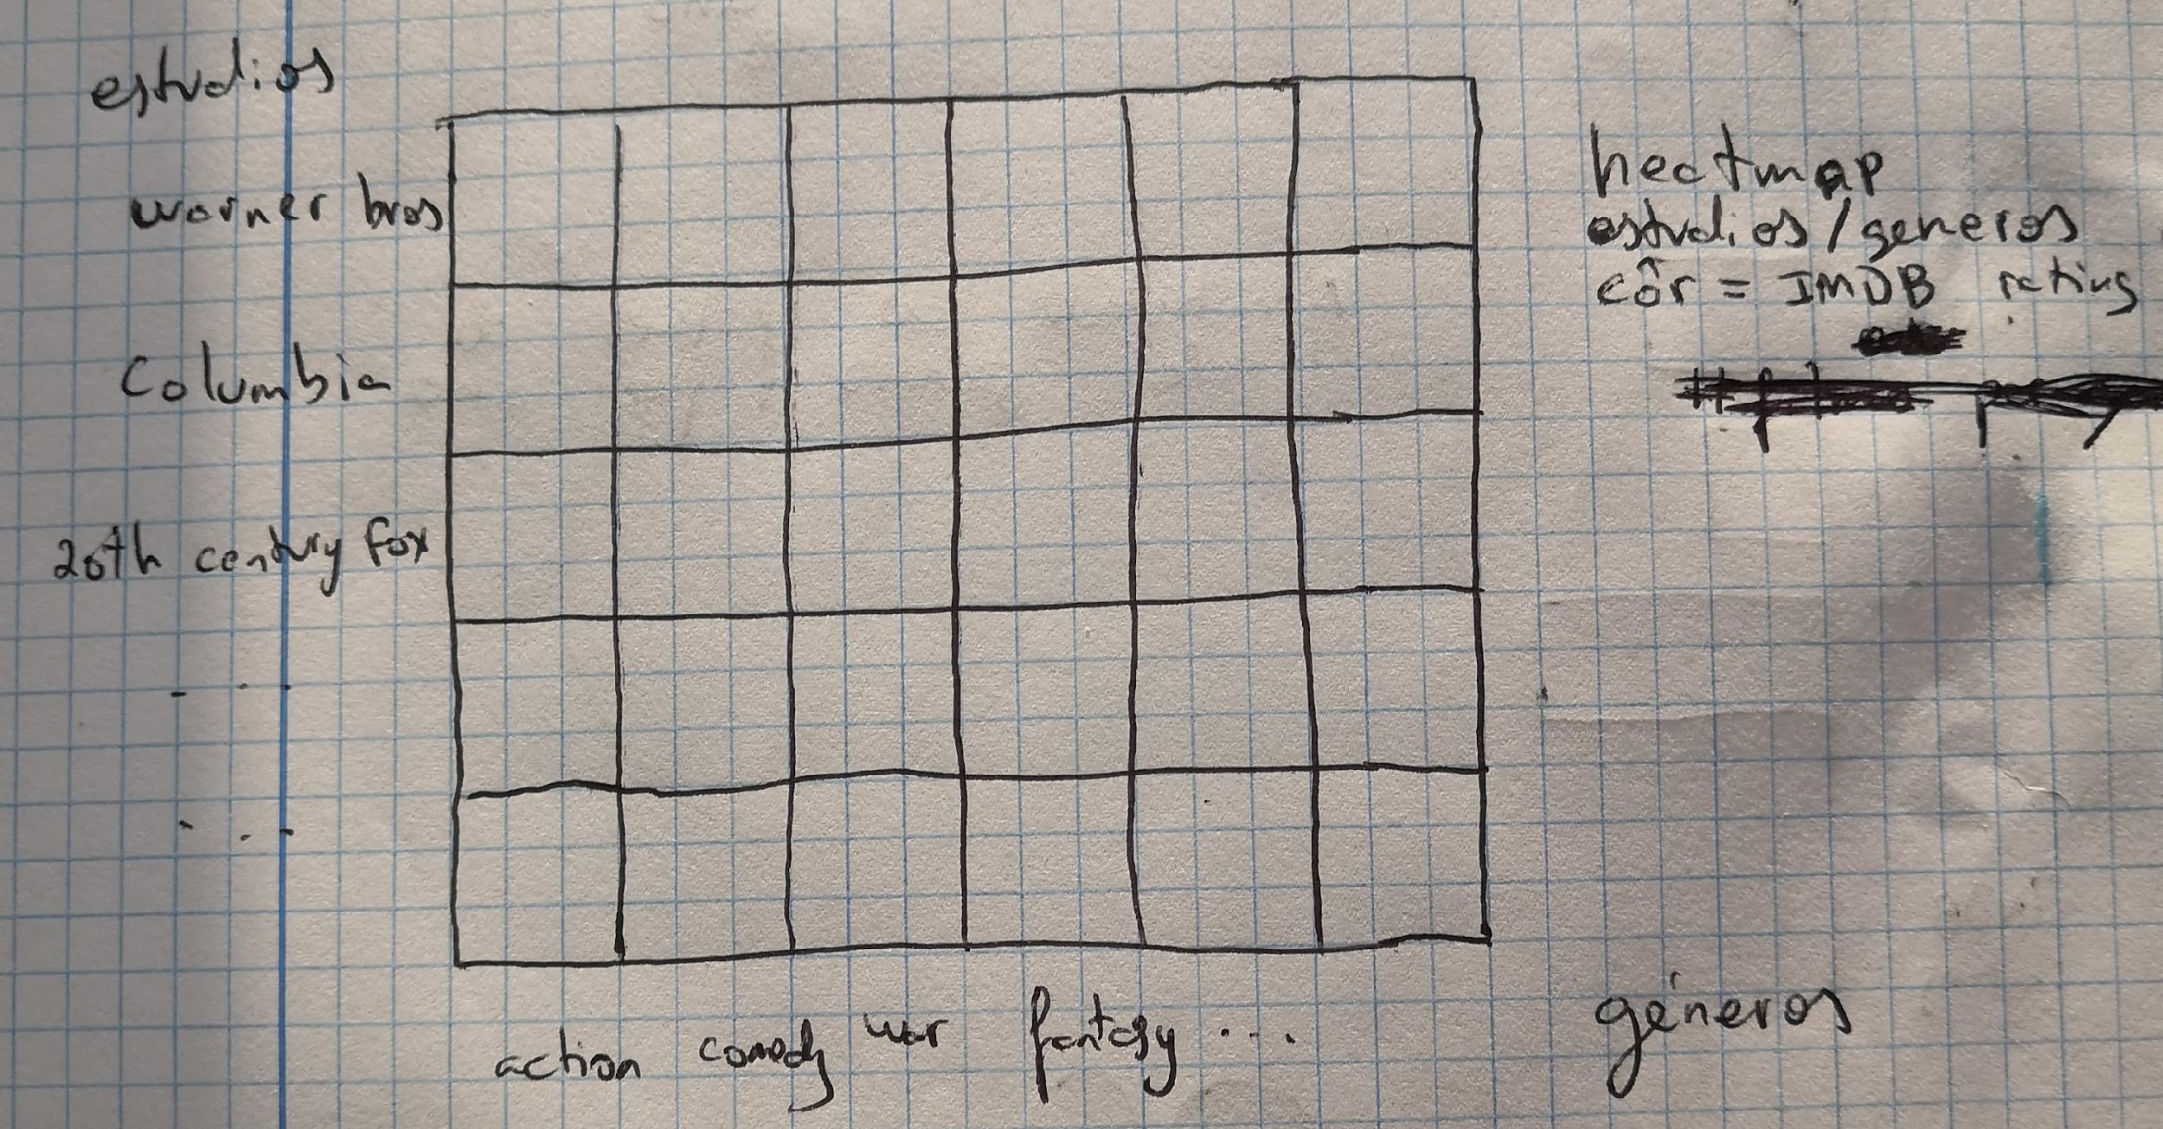
HEATMAP

Slide 11
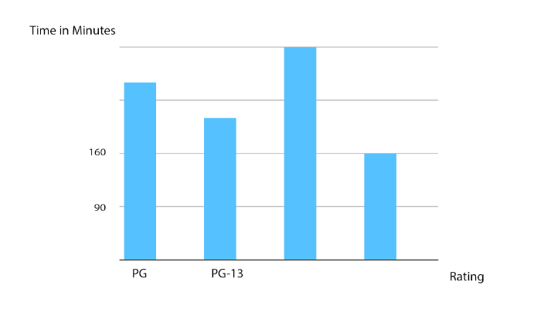
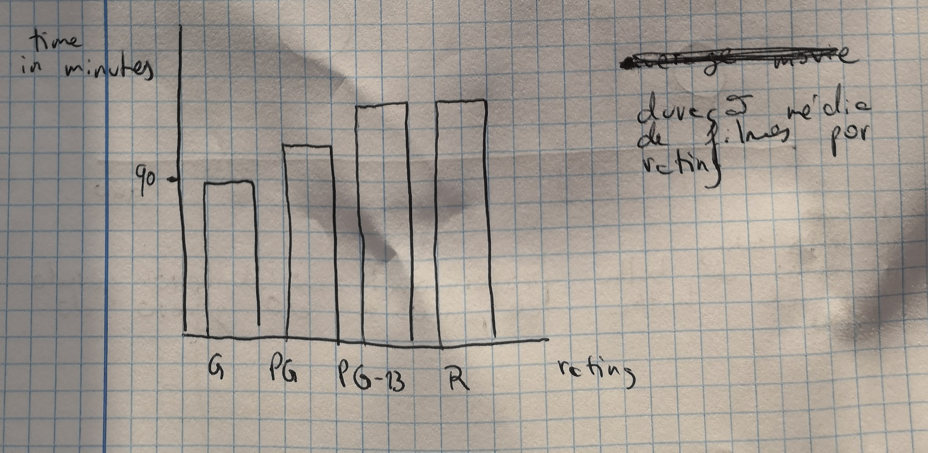
BAR CHART

Slide 12
FEEDBACK
Obtivemos muito feedback útil depois das discussões com os nossos colegas.
Tanto de correções e mudanças, como de visualizações e funcionalidades novas.
Alguns exemplos:
Opção de comparar individualmente de forma visual 2 filmes ou estúdios;
Visualização da distribuição dos subgéneros por género;
Possibilidade de escolha de um range de anos no bar chart dos géneros por ano;
Opção de fazer toggle da linha média no scatter plot combinado;
Opção de ver mais dados simples em geral.

Slide 13
IMPACTO DO FEEDBACK
Ficámos com a ideia de que no geral, as nossas visualizações eram adequadas, mas como foi sugerido, abandonámos a ideia do line graph pela sua semelhança ao combined scatter plot que pareceu mais interessante.
Decidimos implementar algumas das sugestões dos nossos colegas, especialmente no que toca a melhoramentos de visualizações que já tínhamos em mente.
Decidimos não avançar com algumas ideias como a distribuição de subgéneros por género pois existem muitas entradas em falta no que toca a subgéneros no nosso dataset.

Slide 14
PROBLEMAS SURGIDOS
Após uma análise mais profunda dos nossos dados, identificámos alguns problemas, tanto na forma de dados em falta, como de dados errados.
Nomeadamente, de 2015 a 2018 as entradas têm vários valores que verificámos errados. Isto porque o dataset original continha apenas dados de 1975-2014 e os outros foram adicionados posteriormente, provavelmente de uma fonte menos fidedigna.

Slide 15
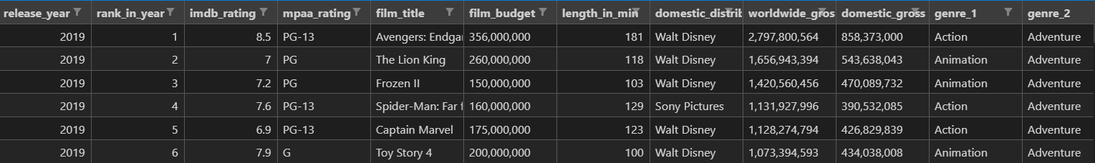
DATASET NOVO
Felizmente, encontrámos um novo dataset bastante semelhante, com vários valores corrigidos.
Este dataset contém entradas de 1977-2019, com todos os atributos que o antigo tinha, e ainda mais alguns (budget do filme e dinheiro gerado domesticamente).

Slide 16
NOVA PROTOTIPAGEM
Com estes campos novos, surgiram ideias de visualizações novas, que achámos interessantes e pedimos feedback de novo sobre as mesmas, que acabou por ser bastante positivo.

Slide 17
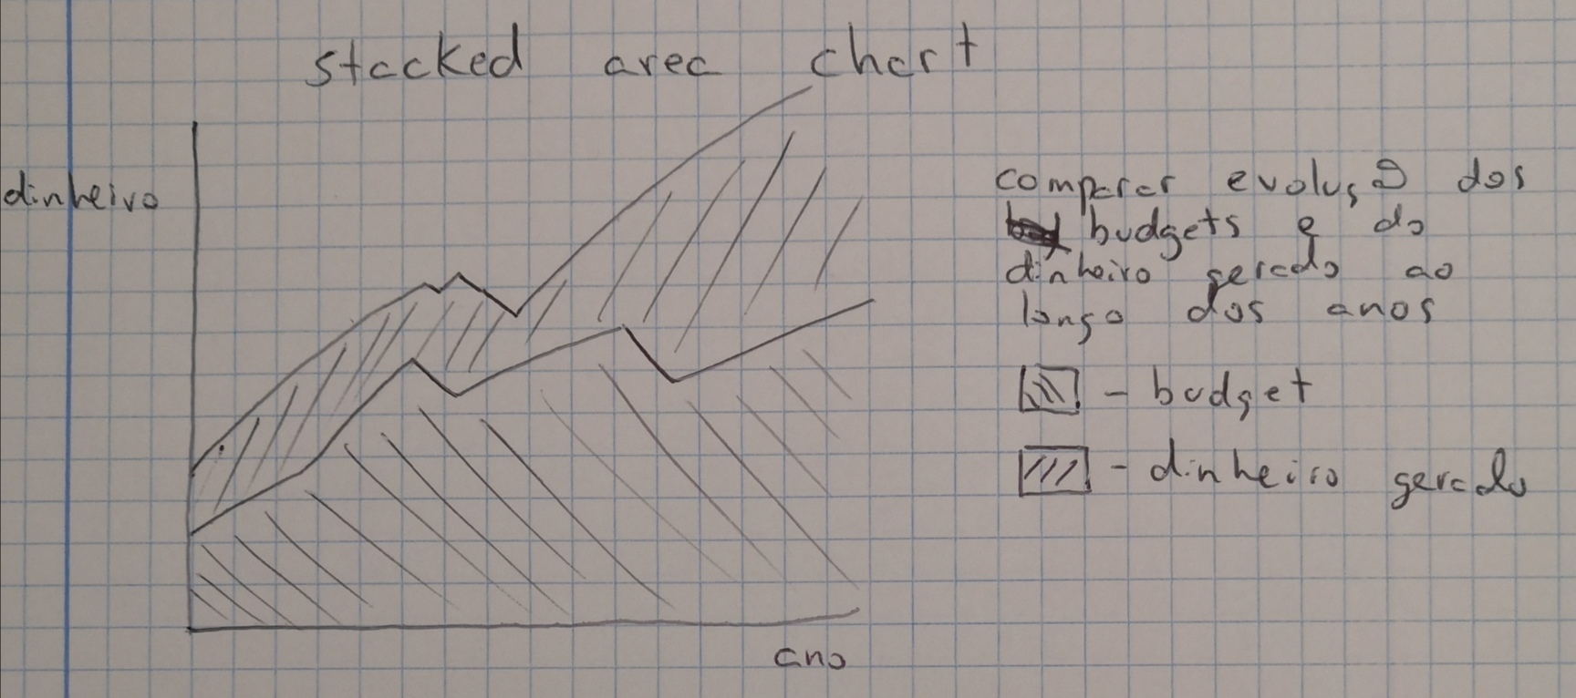
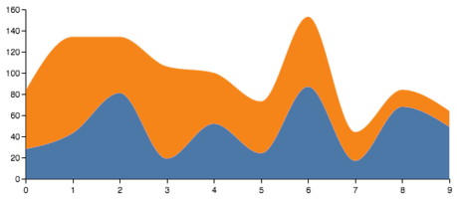
STACKED AREA CHART

Slide 18
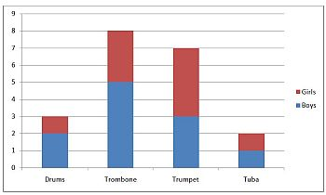
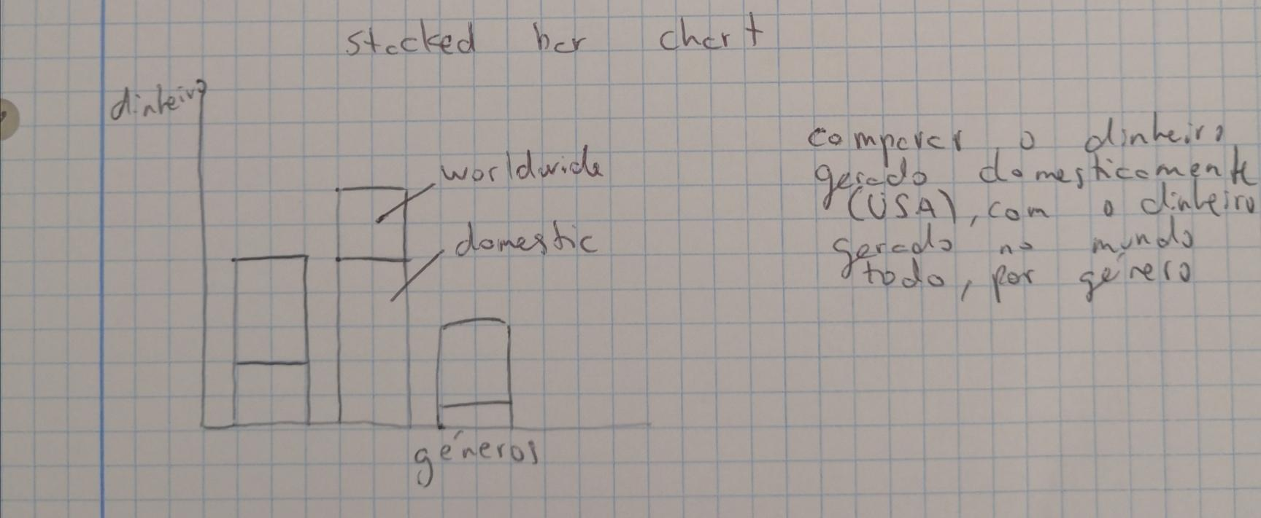
STACKED BAR CHART

Slide 19
CONCLUSÃO
O nosso dataset tem muito potencial para vastos tipos de visualizações diferentes, mas decidimos por fim, explorar as visualizações que tentam representar fenómenos mais interessantes e que receberam o melhor feedback:
combined chart;
bubble chart;
heatmap;
stacked area chart;
stacked bar chart;
Mas, se nos for possível, poderemos implementar algumas das outras.

